Slide 1
Budućnost obnovljivih izvora energije i izmjene u tarifnom sustavu
KAKO SE UKLJUČITI U ENERGETSKI RAZVOJ HRVATSKE
Zagreb, lipanj 2014.godine

Slide 2
Cilj poticajnih mjera
  Iz Pravilnika o korištenju obnovljivih izvora energije i kogeneracije (NN 088/2012) jasno su naznačeni ciljevi: „Korištenjem OIE i kogeneracije ostvaruju se interesi RH u području energetike, utvrđeni strategijom energetskog razvitka RH, zakonima i drugim propisima kojima se uređuje obavljanje energetskih djelatnosti, osobito u pogledu:
  šireg korištenja vlastitih prirodnih energetskih resursa
  dugoročnog smanjenja ovisnosti o uvozu energenata
  učinkovitog korištenja energije i smanjenju utjecaja fosilnih goriva na okoliš
  otvaranja novih radnih mjesta i razvoja poduzetništva u energetici
  poticanja razvoja novih tehnologija i doprinosa lokalnoj zajednici
  diverzifikacija proizvodnje energije i povećanja sigurnosti opskrbe

Slide 3
Sadržaj:
1. KOJI SU OSNOVNI PROBLEMI PRI INTEGRACIJI OIE U HRVATSKOJ ?
  1.1. Administrativni problemi integracije OIE
  1.2. Tehnički problemi
  1.3. Problemi financijske prirode
  1.4. Izmjene u tarifnom sustavu
  2. ŠTO JE POTREBNO ZA VEĆU INTEGRACIJU OIE U HRVATSKI SUSTAV ?
  2.1. Administrativne i organizacijske mjere za veću integraciju OIE u EES
  2.2. Tehničke mjere potrebne za veću integraciju OIE u EES
  3. ZAKLJUČCI I PREPORUKE

Slide 4
1. KOJI SU OSNOVNI PROBLEMI PRI INTEGRACIJI OIE U HRVATSKOJ
Administrativni problemi integracije OIE
Komplicirana administrativna procedura stjecanja potrebnih dozvola i suglasnosti vezanih uz stjecanje statusa povlaštenog proizvođača
Uvođenje lokacija OIE u prostorne planove
Otežano donošenje odluka i nadležnosti zbog nejasno definiranih uloga pojedinih institucija odgovornih za dio spomenute procedure, kao i za trajanje samih dozvola
Nefunkcioniranje mehanizama selekcije kvalitetnih projekata od špekulativnih
Uvođenje javnih natječaja za dodjelu prava priključka i prava služnosti i/ili građenja na zemljištu u državnom vlasništvu bez jasno definirane procedure njihovog provođenja
Tehnički problemi
Ograničena raspoloživa regulacijska snaga u sustavu (P/f sekundarna i tercijarna regulacijska snaga)
Veliki pritisak na HOPS u vidu broja zahtjeva za priključak
Izostanak uređenog sustava pružanja pomoćnih usluga i usluga uravnoteženja unutar elektroenergetskog sustava
Nepostojanje obveze OIE za predviđanjem vlastite proizvodnje

Slide 5
1. KOJI SU OSNOVNI PROBLEMI PRI INTEGRACIJI OIE U HRVATSKOJ
Problemi financijske prirode
Mala vjerojatnost financiranja projekta kroz kreditiranje od strane komercijalnih banaka, ako projekt nije u kvoti HOPS-a (kvota se ažurira, ali čekanje može biti dugotrajno)
Nositelj projekta mora HROTE-u dostaviti bankovno jamstvo na iznos od 10% vrijednosti investicije u roku od 9 mjeseci od datuma potpisa Ugovora o otkupu el. energije iz OiE bez obzira na kvotu
Nositelj projekta mora HOPS-u priložiti (pred)ugovor o nabavci vjetroagregata ukoliko želi zadržati mjesto u kvoti za priključak, a s druge strane banke imaju veliko nepovjerenje u dinamiku izvodljivosti i realizaciju projekata
Komercijalne banke financiranje projekata OIE smatraju relativno rizičnim, čak i uz zajamčene cijene otkupa tijekom cijelih 14 godina trajanja ugovora, pa je trošak kapitala u Hrvatskoj znatno veći nego u većini zemalja članica EU
Troškovi povezani s predviđanjem proizvodnje iz OIE se trenutno ne uzimaju u obzir, a troškovi uravnoteženja su se do sada podmirivali iz poticaja za OIE na razini od 10% otkupne cijene, što u budućnosti s većim udjelom OIE neće biti moguće. Troškovi uravnoteženja povezani su s kvalitetom predviđanja proizvodnje iz OIE, pa je i ovaj financijski aspekt nužno riješiti u cijelosti.

Slide 6
1. KOJI SU OSNOVNI PROBLEMI PRI INTEGRACIJI OIE U HRVATSKOJ
Izmjene u Tarifnom sustavu
U prelaznom periodu do 2017. sukladno preporukama EU direktive redefinirati poticajne cijene za sve vidove OIE
Uvesti mogućnost višeslojnog tarifnog modela, poticanje snage i energije
Uvesti mogućnost jednokratne subvencije
Fiksirati iznos, učiniti transparentnim značenje pojma RC-referentne cijene, usuglašavati sa proizvodnom cijenom nove konvencionalne plinske elektrane
Usuglasiti cijene za OIE sa Metodologijom – koju treba javno obznaniti
Uvesti definiranje kvota OIE za sve vidove OIE a ne samo za solar
Ukinuti dvostruko jamstvo za uspješan dovršetak projekata vjetroelektrana jednom kroz 10% bankovne garancije prema HROTE drugi put avansna uplata 10% vrijednosti vjetroturbina proizvođaču
Destimulirati velike projekte na biomasu koji ne mogu raditi kao učinkovita kogeneracija. Favorizirati više manjih (do max. 1MW) kogeneracijskih postrojenja na biomasu i ostatke komunalnog otpada-RDF

Slide 7
2. ŠTO JE POTREBNO ZA VEĆU INTEGRACIJU OIE U HRVATSKI SUSTAV ?
Tehničke mjere potrebne za veću integraciju OIE u EES
Izgradnja ili uključivanje postojećih proizvodnih objekata u sustav P/f regulacije,
Uvesti obvezu predviđanja proizvodnje iz OIE kako bi se smanjila pogreška predviđanja i nepredviđena promjenjivost proizvodnje OIE,
Uvesti održivi sustav pružanja pomoćnih usluga.
Administrativne i organizacijske mjere za veću integraciju OIE u EES
Za projekte koji imaju potpisane Ugovore o otkupu ele. energije ukinuti odredbe ograničenja Kvote
Ukinuti odredbu o javnom natječaju za dodjelu priključka i prava građenja na državnom zemljištu.
Uvesti promjene u administrativnu proceduru stjecanja statusa povlaštenog proizvođača u smislu smanjenja broja uključenih institucija na minimum.
Dovršiti, usvojiti i primijeniti Zakon o obnovljivim izvorima energije,
U području zaštite okoliša donijeti jasne i nedvosmislene kriterije za uvrštavanje lokacija OIE u prostorne planove
Usvojiti Metodologiju za izračun referentnih troškova proizvodnje energije iz OiE i kogeneracije (Metodologija)
Usvojiti Program državnih potpora za proizvodnju električne energije iz OiE i kogeneracije (Program)
Revidirati tarifni sustav (dvo- ili više-tarfini sustav) i uskladiti sa Metodologijom i Programom za pojedini vid izvora OiE, a ujedno spriječiti stvaranje ekstra profita iz javnog novca.
Revidirati projekte i osigurati transparentnost izdavanja dozvola.
Dovršiti i korigirati Nacionalni akcijski plan za OiE te ga uskladiti sa zahtjevima Strategije energetskog razvoja, a paralelno raditi na izmjeni Strategije

Slide 8
3. ZAKLJUČCI I PREPORUKE
S obzirom na veliki raspoloživi potencijal i financijski atraktivan sustav poticanja interes investitora je i dalje iznimno velik. Da bi se ovaj interes zadovoljio nužno je provesti nekoliko mjera kod ključnih aktera industrije OIE.
Ministarstvo gospodarstva
Definirati selekcijske kriterije i brisati projekte iz registra i s liste za priključak koji nisu ishodili potrebne dozvole u propisanim rokovima
Dovršiti, usvojiti i primijeniti Zakon o obnovljivim izvorima energije te uvesti obvezu predviđanja proizvodnje iz OIE
Usvojiti Metodologiju za izračun referentnih troškova proizvodnje energije iz OIE i kogeneracije
Usvojiti Program državnih potpora za proizvodnju električne energije iz OIE i kogeneracije
Revidirati NAP i Tarifni sustav i uskladiti sa Strategijom energetskog razvoja kao i sa Metodologijom i Programom i omogućiti razvoj i dovršetak komercijalno atraktivnih projekata
Uvesti mjeru definiranja kvote za sve vidove OIEu sklopu Tarifnog sustava, a ne samo za solare.

Slide 9
3. ZAKLJUČCI I PREPORUKE
HOPS
Izraditi prijedlog metodologije/pravilnika za nabavu i pružanje pomoćnih usluga
Uvesti i provesti sustav obračuna troškova pomoćnih usluga i pružateljima tih usluga nadoknaditi troškove
Ukinuti uvedenu mjeru definiranja kvote za VE (kvotu definirati kroz Tarifni sustav)
HEP d.d.
Značajno povećati raspon (opseg) rezerve snage za regulaciju uvođenjem novih objekata u sustav regulacije (HE Orlovac, HE Dubrovnik 1 i RHE Velebit, kao i pojedine TE, odnosno KTE)koji bi za tu uslugu dobili odgovarajuću naknadu
HROTE
razmotriti formiranje bilančne grupe svih OIE koji dostavljaju zajednički raspored proizvodnje u cilju bolje organizacije tržišnog plana te odgovarajuće doraditi Tržišna pravila.
Uvesti burzu električne energije sa ravnopravnim sudjelovanjem proizvođača el. energije iz OIE u trgovini i tržištu el. energijom . Uvesti unutar dnevno uravnoteženje-predviđanje proizvodnje iz OIE.
Izvršiti nadzor nad provedbom Tarifnog sustava sukladno zakonskoj obvezi
Osigurati HOPSu dovoljna sredstava za nabavu pomoćnih usluga,
Odobriti metodologiju/ pravilnika za nabavu i pružanje pomoćnih usluga
HERA

Slide 10
3. ZAKLJUČCI I PREPORUKE - Mikrosolar
Do kraja 2015. izgradnja 100MW mikrosolara do 5KW, a do 2020. god. - dodatno 400 MW.
Cilj je pokrenuti zapošljavanje malih poduzetnika-obrtnika kroz sustav poticaja instalacija sunčanih elektrana do najviše 5KW, a koje omogućavaju vlastitu potrošnju iz OIE na mjestu proizvodnje kako je definirano u Tarifnom sustavu. Novih projekata mikrosolara u iznosu od 1 mlrd kn, i preko 2000 radnih mjesta do kraja 2015.
Neiskorištena sredstava, koja su već prikupljena i koja se prikupljaju kroz naknadu za OIE (3,5 lp/kWh) trenutno se procjenjuju za 2014. na iznos od 250.000.000,00 kn. Predlaže se dodjeljivanje istih kao jednokratna i nepovratna sredstva (subvencija) za izgradnju mikrosolara.
Prijedlog ne traži dodatne izmjene zakonskog i podzakonskog okvira nego izmjenu Tarifnog sustava ne uvođenjem jednokratnog poticaja za instalaciju sunčane elektrane do 5KW (npr. Austrija,Švicarska…).
Tablica 1. – ukupno ugovoreni projekti u 2013. i potencijal Mikrosolara

Slide 11
3. ZAKLJUČCI I PREPORUKE - Mikrosolar
Iz javno dostupnih podataka o realiziranim projektima te projektima koji zadovoljavaju kriterije za dobivanje ugovora o otkupu EE od HROTE-a napraviti „presjek“ trenutnog stanja sektora OIE
Rast proizvodnje i potrošnje EE iz OIE
* Prikupljena sredstva na osnovu naknade za poticanje EE iz OIE u KN
**Prikupljena sredstva s osnova prodaje EE po PPC

Slide 12
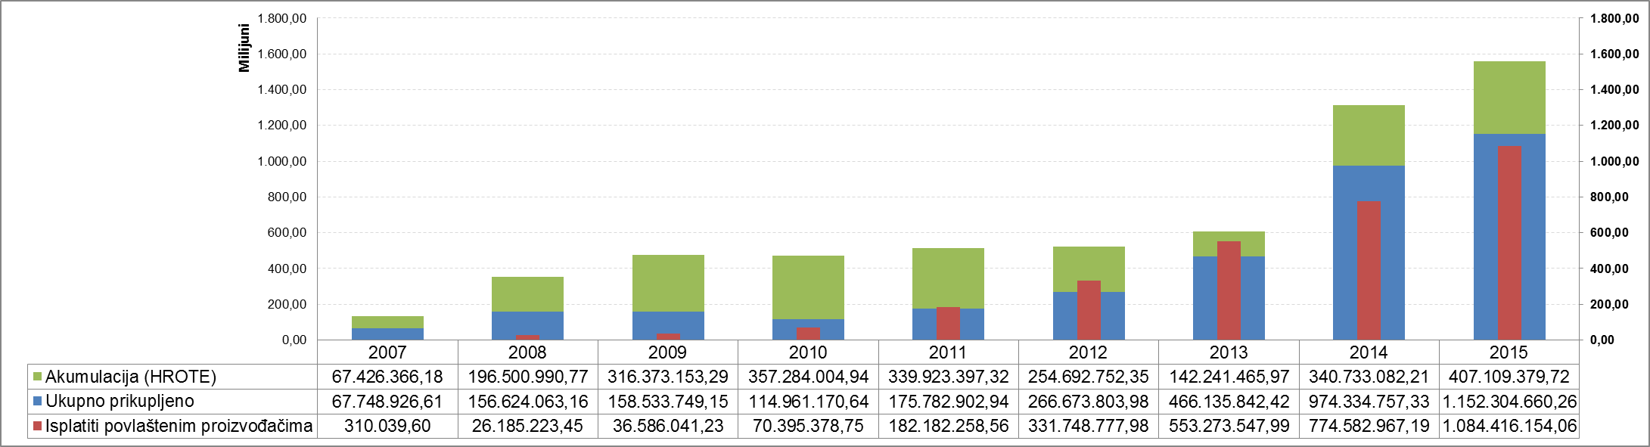
3. ZAKLJUČCI I PREPORUKE - Mikrosolar
Neiskorištene kvote po TS-u za 2013. godinu, za koje su bila planirana financijska sredstva u sustavu HROTE-a će se „preraspodijeliti“ za potencijalne nove projekte koji se mogu žurno realizirati
Poticanje proizvođača snažno utječe na rast akumuliranih sredstava u HROTE
HROTE će na kraju 2014. godine raspolagati sa 340.000.000,00 kn neisplaćenih sredstava za OIE

Slide 13
3. ZAKLJUČCI I PREPORUKE - Plinska elektrana na brodske motore
Do 2016. god. – Izgraditi regulacijsku elektranu od 250MW sa brodskim motorima
U ovisnosti o tehničkim uvjetima otvaraju se 3 mogućnosti:
Rekonstrukcija KTE Jertovec u regulacijsku elektranu na plin ugradnjom sporohodnih brodskih motora
Izgradnja plinske regulacijske elektrane od 300MW na lokaciji sadašnje termoelektrane u Rijeci
Izgradnja plinske regulacijske elektrane od 250MW u Obrovcu na prostoru stare tvornice Jadral
PRIMJER: REKONSTRUKCIJA TE RIJEKA | Estonija plinska regulacijska elektrana sa Wartsila brodskim motorima* | TE Rijeka prelazak sa mazuta na plin
Snaga | 250 MW | 300 MW
Cijena izgradnje | 129 M€ | 480 M€
Cijena izgradnje / MW | 0,516 M€/MW | 1,6 M€/MW
Stupanj iskoristivosti | 48%-54% | 58%
TE Rijeka izgradnja regulacijske elektrane na plin sa brodskim motorima iz 3.Maj MID Rijeka po Wartsila licenci
300 MW
155 M€
0,516 M€/MW
52%
Potencijalno “ušteđena” sredstva preusmjeriti na gradnju reverzibilne HE Jasenica
325 M€
*www.wartsila.com
Razlika u cijeni izgradnje regulacijske elektrane sa brodskim motorima u odnosu na klasičnu termoelektranu, ovu investiciju čine i više nego isplativom !!

Slide 14
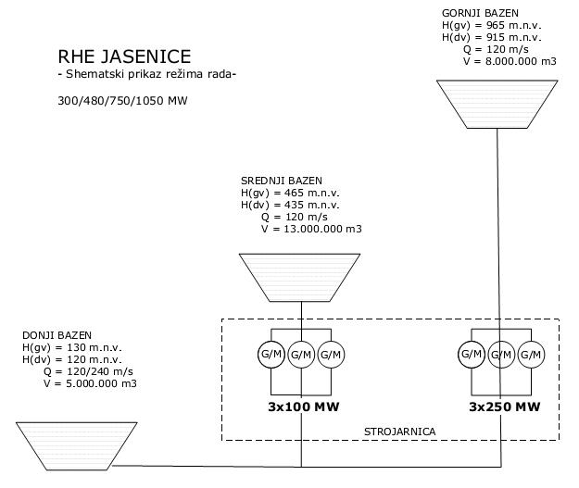
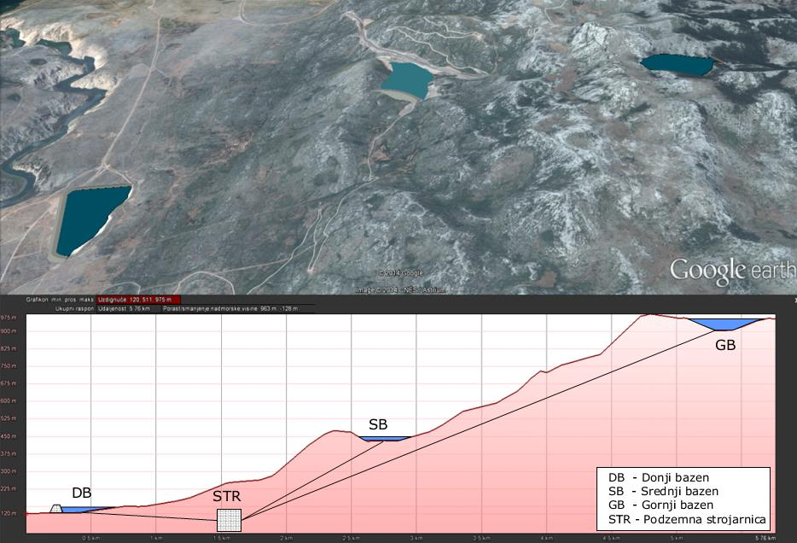
3. ZAKLJUČCI I PREPORUKE – RHE Jasenice
Do 2020/25. god. - Izgradnja RHE Jasenice
Potencijal instalirane snage ovisi o faznosti izgradnje i kreće se od 300MW do maksimalno 1050 MW
Korištenje viška EE iz OIE za crpni rad, te naknadnu proizvodnju električne energije u vršnim razdobljima opterećenja u sustavu. Uravnoteženje i pouzdanost elektroenergetskog sustava. Pružanje pomićnih usluga.
Rješavanje ekološkog problema sanacijom bazena crvenog mulja tvornice glinice Jadral kao i zbrinjavanje šljake TFL-Šibenik trenutno odložene u blizini Benkovca

Slide 15
Pokrenimo Obnovljivu Republiku Hrvatsku
Završimo do kraja 2018. sve započete projekte OIE
Završimo do kraja 2018. sve započete projekte OIE kojima je MINGO izdao EO, time ćemo vratiti povjerenje investitorima u mogućnost i sigurnost investiranja u RH i omogućiti preko 5 milijardi HRK investicija.
Uvedimo 20.000 mikrosolara (do 5KW) do kraja 2015.
Uvedimo 20.000 mikrosolara (do 5KW) do kraja 2015. uz jednokratnu subvenciju i 100.000 do kraja 2020. Prva faza uvođenja se odnosi na mikropoduzetnike čime im olakšavamo poslovanje i otvaramo investicije od preko 1 milijarde HRK domaćeg kapitala i zaposlenja preko 2000 radnika u sektoru obrta i malog poduzetništva. Nakon toga se proširuje na kućanstva.
Izgradimo barem 250MW regulacijske elektrane sa brodskim motorima
Izgradimo barem 250MW regulacijske elektrane sa brodskim motorima izgrađenim u domaćim tvrtkama pogonjene na tekuće biogorivo ili plin. Domaća industrija može sudjelovati sa 100% učešća i stvoriti novi izvozni proizvod.
Izgradimo novu zatvorenu RHE Jasenica snage 300MW do 2020.
Izgradimo novu zatvorenu RHE Jasenica snage 300MW do 2020. i proširenjem do maksimalno 1050MW u 2025. Hrvatska industrija može pružiti preko 80% domaćeg učešća. Rješavamo se nekoliko gorućih ekoloških problema-neka se uključe i EU institucije/fondovi.

